Slide 1
Бюджет для граждан
по проекту бюджета
муниципального образования Кондинский район на 2018 год и на плановый период 2019 и 2020 годов
Комитет по финансам и налоговой политике администрации Кондинского района

Slide 2
В соответствии:
статьей 28 Федерального закона от 06.10.2003 № 131-ФЗ (ред. от 29.07.2017) «Об общих принципах организации местного самоуправления в Российской Федерации»;
статьей 12 Устава Кондинского района;
решением Думы Кондинского района от 27.03.2017г № 239 «Об утверждении Порядка организации и проведения публичных слушаний в муниципальном образовании Кондинский район»
решением Думы Кондинского района от 24.10.2017г. № 324
«О назначении публичных слушаний по проекту решения Думы Кондинского района «О бюджете муниципального образования Кондинский район на 2018 год и на плановый период 2019 и 2020 годов».

Slide 3
ЦЕЛЬ БЮДЖЕТНОЙ ПОЛИТИКИ
Создание условий для стабильного и сбалансированного функционирования бюджетной системы района путем консолидации бюджетных ресурсов на приоритетных направлениях, зафиксированных в муниципальных программах района

Slide 4
ОСНОВНЫЕ ЗАДАЧИ БЮДЖЕТНОЙ ПОЛИТИКИ на 2018 год и на плановый период 2019 и 2020 годов
- принятие мер, направленных на увеличение доходной базы бюджета района;
- сдерживание роста бюджетных расходов путем исключения низкоэффективных и не дающих эффекта в будущем затрат, установление актуальных приоритетов бюджета района;
- повышение эффективности и результативности применения программно-целевого подхода к управлению бюджетными расходами;
- повышение эффективности предоставления муниципальных услуг;
- обеспечение доступа немуниципальных организаций, включая социально ориентированные некоммерческие организации к оказанию муниципальных услуг;
- повышение эффективности расходования бюджетных ассигнований на осуществление капитальных вложений;
- обеспечение открытости бюджетного процесса;
- совершенствование нормативно-правовой базы, регламентирующей бюджетный процесс.

Slide 5
Основные характеристики бюджета Кондинского района на 2018 год и на плановый период 2019 и 2020 годов
тыс. рублей
 | 2016 год (отчет) | Утвержденный бюджет 2017 год | Проект
 |  |  | 2018 год | 2019 год | 2020 год
1 | 2 | 3 | 4 | 5 | 6
Доходы, тыс. рублей | 5 317 989,8 | 3 653 758,3 | 3 521 640,1 | 3 093 801,9 | 3 007 227,9
в % к 2016 году | х | 68,0% | 68,3% | 60% | 58,3%
в % к 2017 году | х | х | 100,4% | 88,2% | 85,8%
в % к предыдущему году | х | 68,0% | х | 87,8% | 97,2%
Расходы, тыс. рублей | 5 304 256,3 | 3 653 758,3 | 3 538 954,5 | 3 093 801,9 | 3 007 227,9
в % к 2016 году | х | 68,9% | 66,7% | 58,3% | 56,7%
в % к 2017 году | х | х | 96,9% | 84,7% | 82,3%
в % к предыдущему году | х | 68,9% | 96,9% | 87,4% | 97,2%
Дефицит (-), профицит (+), тыс. рублей | 13 733,5 | 0,0 | -17 314,4 | 0,0 | 0,0

Slide 6
Основные направления бюджетной политики на 2018 год и на плановый период 2019 и 2020 годов в области доходов:
развитие доходного потенциала на основе постоянного мониторинга рисков развития экономики
улучшение качества администрирования доходов
обеспечение прироста собственных доходов бюджета

Slide 7
Структура доходов бюджета Кондинского района на 2016 – 2020 годы, (%)

Slide 8
Динамика и структура налоговых доходов бюджета Кондинского района на 2016-2020 годы

Slide 9
Динамика неналоговых доходов бюджета Кондинского района на 2016-2020 годы

Slide 10
Динамика безвозмездных поступлений в бюджет Кондинского района на 2016 – 2020 годы

Slide 11
Объем Дорожного фонда муниципального образования Кондинский район на 2016 -2020 годы
Источник формирования | 2016 год (факт) | 2017 год (утвержденный план) | 2018 год | 2019 год | 2020 год
Акцизы на нефтепродукты, тыс.рублей | 62 685,9 | 0,0 | 8 015,1 | 8 745,8 | 8 522,1
Субсидии из окружного бюджета, тыс.рублей | 248 309,1 | 98 314,4 | 156 569,2 | 212 269,2 | 161 920,1
Иные источники, предусмотренные действующим законодательством Российской Федерации | 2 857,6 | 5 174,5 | 225,4 | 2 426,2 | 0,0
Итого, тыс.рублей | 313 852,6 | 103 488,9 | 164 809,7 | 223 441,2 | 170 442,2

Slide 12
Использование дорожного фонда муниципального образования Кондинский район
Дорожный фонд используется для финансового обеспечения дорожной деятельности в отношении автомобильных дорог общего пользования местного значения Кондинского района, а также предоставления межбюджетных трансфертов бюджетам муниципальных образований Кондинского района на финансовое обеспечение дорожной деятельности в отношении автомобильных дорог общего пользования местного значения поселения.
В 2018-2020 годы в бюджете Кондинского района предусмотрены средства на:
Год | Строительство подъездных автомобильных дорог общего пользования местного значения (тыс. рублей) | Реализацию мероприятий по устойчивому развитию сельских территорий (тыс. рублей)
2018 | 164 809,7 | 0,0
2019 | 20 863,3 | 8 366,8
2020 | 202 577,9 | 162 075,4

Slide 13
Программный бюджет

Slide 14
Повышение оплаты труда
2018 год – это год завершения реализации положений указов Президента Российской Федерации от 2012 года в части обеспечения достижения целевых показателей повышения оплаты труда по отдельным категориям работников социальной сферы, выполнение соответствующих обязательств должно осуществляться в приоритетном порядке.
Объем финансирования на 2018 год
210,2 млн.рублей
В целях повышения реальных доходов населения планируется также повышение оплаты труда на прогнозный уровень инфляции работников, не попадающих под действие указов Президента Российской Федерации от 2012 года.
Рост до 4 %
Объем финансирования на 2018 год
38,3 млн.рублей

Slide 15
Структура расходов бюджета

Slide 16
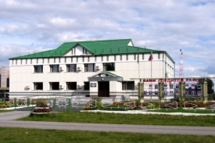
Общегосударственные вопросы
2018 год – 348,9 млн. рублей, 2019 год – 304,5 млн.рублей, 2020 год – 330,8млн.рублей
2018 год
2019 год
2020 год
Обеспечение полномочий и реализация деятельности органов местного самоуправления
231,9
млн. рублей
210,7
млн. рублей
237,0
млн. рублей
Обеспечение деятельности МКУ
"Управление МТО ОМС Кондинского района"
105,7
млн. рублей
84,6
млн. рублей
84,6
млн. рублей
Обеспечение деятельности МКУ "Единая дежурно-диспетчерская служба Кондинского района"
10,3
млн. рублей
8,3
млн. рублей
8,3
млн. рублей
Резервный фонд администрации Кондинского района
1,0
млн. рублей
1,0
млн. рублей
1,0
млн. рублей

Slide 17
«Развитие муниципальной службы в муниципальном образовании Кондинский район»
Цель программы – повышение эффективности муниципальной службы в Кондинском районе.
Наименование показателя | Базовый показатель на начало реализации программы | 2017 год | проект
 |  |  | 2018 год | 2019 год |  | 2020 год
Увеличение доли органов местного самоуправления муниципального образования Кондинский район, в которых в результате проведенного мониторинга установлено соответствие нормативных правовых актов требованиям законодательства, до 72,7% к 2020 году. | 9,1 | 18,2 | 36,4 | 54,5 |  | 72,7
Увеличение доли муниципальных служащих, соблюдающих ограничения и запреты, требования к служебному поведению, с 91,2 до 97,9 %. | 91,2 | 96,4 | 96,8 | 97,4 |  | 97,9
Сохранение доли муниципальных служащих Кондинского района, прошедших обучение по программам дополнительного профессионального образования от общей потребности, % | 100 | 100 | 100 | 100 |  | 100

Slide 18
«Развитие муниципальной службы в муниципальном образовании Кондинский район»
Наименование показателя | Базовый показатель на начало реализации программы | 2017 год | проект
 |  |  | 2018 год | 2019 год | 2020 год
Доля муниципальных служащих, принявших участие в тематических семинарах, % | 100 | 100 | 100 | 100 | 100
Увеличение количества участников мероприятий, направленных на повышение уровня открытости и престижа муниципальной службы, чел. | 93 | 100 | 105 | 110 | 115
Увеличение количества граждан, получивших дополнительное пенсионное обеспечение чел. | 65 | 73 | 74 | 75 | 76
Доля муниципальных служащих, прошедших диспансеризацию, от общей потребности, % | 0 | 100 | 100 | 100 | 100
Доля выплаченных объемов денежного содержания, прочих и иных выплат от запланированных к выплате, %. | 100 | 100 | 100 | 100 | 100

Slide 19
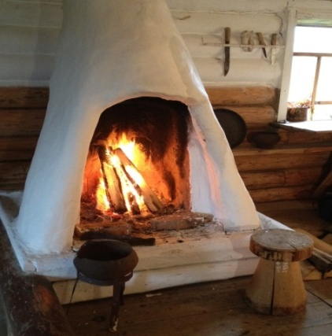
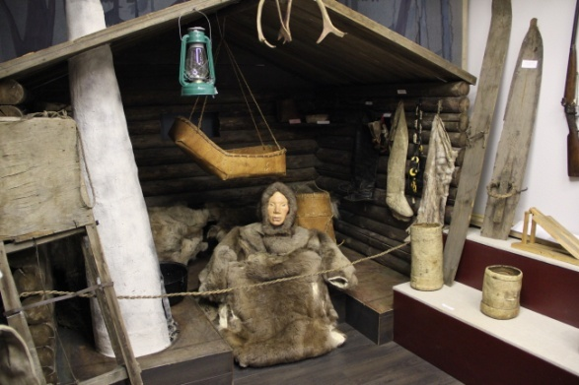
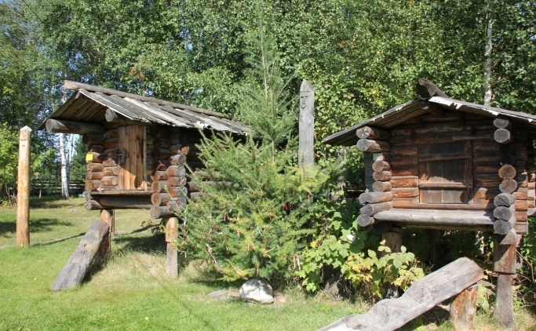
Муниципальная программа «Социально-экономическое развитие коренных малочисленных народов Севера Кондинского района на 2017-2020 годы»
Цель программы:
Создание условий для обеспечения устойчивого экономического развития коренных малочисленных народов Севера автономного округа, проживающих в Кондинском районе, на основе рационального природопользования, сохранения исконной среды обитания, на основе комплексного развития традиционных отраслей
2016
2017
2018
2019
2020
3 807,00
3 578,20
3 738,40
3 738,40
3 738,40
Наименование показателя | 2016 год | 2017 год | проект
 |  |  | 2018 год | 2019 год |  | 2020 год
Число пользователей территориями традиционного природопользования из числа коренных малочисленных народов и лиц, не относящихся к коренным малочисленным народам , но ведущих традиционные виды хозяйственной деятельности | 149 | 155 | 158 | 160 |  | 160
Число национальных общин и предприятий, осуществляющих традиционное хозяйствование и занимающихся традиционными промыслами коренных малочисленных народов | 10 | 15 | 16 | 16 |  | 18
Число граждан, прошедших обучение правилам безопасного обращения с оружием и проезда к месту нахождения организации, имеющей право проводить подготовку лиц в целях изучения правил безопасного обращения с оружием | 2 | 4 | 5 | 6 |  | 7

Slide 20
Национальная экономика
2018 г.
2019 г.
2020 г.
Ремонт и содержание автомобильных дорог
164,8
млн. рублей
223,4
млн. рублей
170,4
млн. рублей
Субсидии предприятиям, оказывающим транспортные услуги
35,0
млн. рублей
28,0
млн. рублей
28,0
млн. рублей
Развитие агропромышленного комплекса
51,7
млн. рублей
34,9
млн. рублей
35,0
млн. рублей
Обеспечение деятельности МУ Управление капитального строительства Кондинского района
23,2
млн. рублей
18,6
млн. рублей
18,6
млн. рублей
Финансовое обеспечение МФЦ
(Предоставление федеральных, региональных, муниципальных
услуг населению)
33,3
млн. рублей
33,0
млн. рублей
33,0
млн. рублей

Slide 21
Перечень общественно значимых объектов строительства
на 2018-2020 годы в Кондинском районе
 |  |  |  |  |  |  | (тыс.руб.)
Наименование объекта | Городские и сельские поселения | Сроки строительства |  | Объемы финансирования на 2018-2020 годы (проект)
 |  | начало | завершение | 2018 год |  | 2019 год |  | 2020 год
Строительство подъездной дороги Ямки | г.п.Мортка | 2018 | 2020 | 40 576,0 |  | 202 577,9 |  | 162 075,4
Строительство подъездной дороги Мортка | г.п.Мортка | 2018 | 2019 | 115 530,5 |  | 12 496,5
Комплекс «Школа детский сад – интернат» с.Алтай | с.п.Болчары | 2013 | 2018 | 44 444,4
Инженерные сети Междуреченский | г.п. Междуреченский | 2019 | 2019 |  |  | 20 211,0

Slide 22
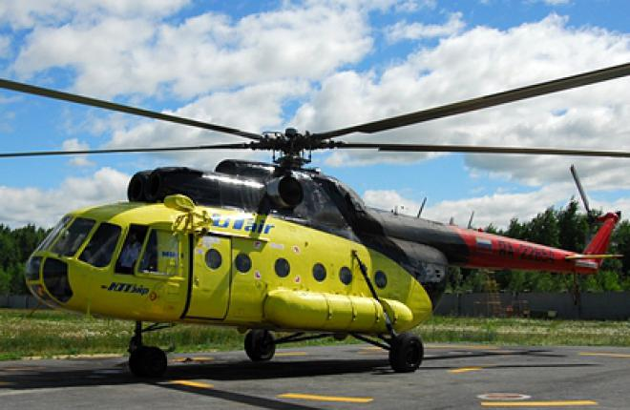
«Развитие транспортной системы Кондинского района на 2017-2020 годы»
Цель программы:
Развитие современной транспортной инфраструктуры, обеспечивающей повышение доступности услуг транспортного комплекса для населения Кондинского района (далее - население), а также обеспечение безопасной эксплуатации транспортных средств и других видов техники.
2016
2017
2018
2019
2020
406 489,8
194 126,8
199 839,9
251 465,5
198 466,5
№ п/п | Наименование показателей результатов | Базовый показатель на начало реализации муниципальной программы | Значения показателей по годам |  |  |  | Целевое значение показателя на момент окончания действия муниципальной программы
 |  |  | 2017 | 2018 | 2019 | 2020
1. | Прирост протяженности сети подъездных автомобильных дорог общего пользования местного значения | 0 | 8,0 | 1,6 | 0 | 0 | 9,6 (км)
2. | Увеличение площади поверхности автомобильных дорог общего пользования местного значения | 7 782,6 | 8 982,6 | 10 182,6 | 11 382,6 | 0 | 11 382,6 (кв. м)
3. | Повышение транспортной подвижности населения Кондинского района с 2,92 до 2,93 поездок на 1 жителя в год | 2,92 | 2,92 | 2,92 | 2,92 | 2,93 | 2,93 (поездок жителя в год)

Slide 23
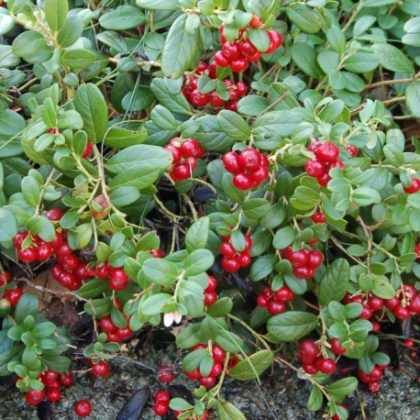
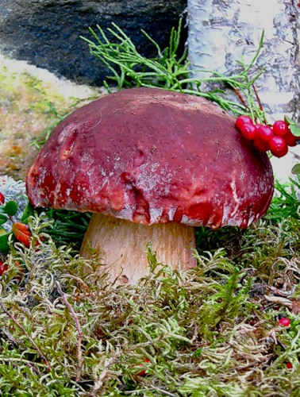
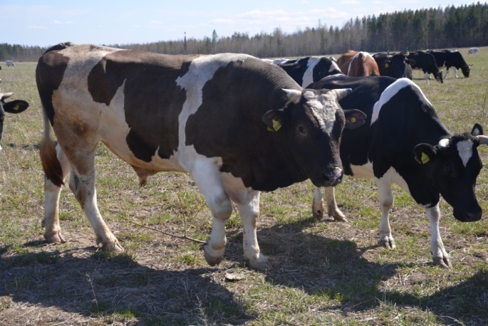
Муниципальная программа «Развитие агропромышленного комплекса и рынков сельскохозяйственной продукции, сырья и продовольствия в Кондинском районе на 2017-2020 годы»
Цель программы:
Устойчивое развитие агропромышленного комплекса и сельских территорий муниципального образования Кондинский район, повышение конкурентоспособности продукции, произведенной на территории района
2016
2017
2018
2019
2020
57 962,3
56 159,1
51 667,0
34 938,0
35 038,0
Наименование показателя | 2016 год | 2017 год | проект
 |  |  | 2018 год | 2019 год |  | 2020 год
Производство мяса (скота и птицы на убой) в хозяйствах всех категорий | 655,7 | 668,6 | 681,7 | 695,2 |  | 708,5
Надоя молока в хозяйствах всех категорий | 1063 | 1094,8 | 1127,7 | 1161,5 |  | 1196,4
Поголовье крупного рогатого скота в сельскохозяйственных организациях, КФХ, включая индивидуальных предпринимателей | 682 | 692 | 703 | 713 |  | 724
Поголовье свиней в сельскохозяйственных организациях, КФХ, включая индивидуальных предпринимателей | 1661 | 1702 | 1745 | 1788 |  | 1833
Добыча (вылов) рыбы | 928,2 | 946,8 | 965,7 | 985 |  | 1004,7
Объем заготовки дикоросов | 137,7 | 140,5 | 143,3 | 146,1 |  | 149,7

Slide 24
Комплексное социально – экономическое развитие Кондинского района на 2017-2020 годы
Цели программы:
Повышение уровня социально-экономического развития;
Повышение качества стратегического планирования и управления.
Наименование показателя | 2017 год | проект
 |  | 2018 год | 2019 год | 2020 год
Численность граждан, дополнительно трудоустраиваемых на общественные работы, чел | 200 | 200 | 200 | 200
Уровень регистрируемой безработицы, % | 1,5 | 1,5 | 1,5 | 1,5
Количество оказанных государственных и муниципальных услуг МБУ Кондинского района МФЦ, шт | 57 000 | 61 700 | 54 933 | 54 933
Среднее время ожидания в очереди, мин | 15 | 15 | 15 | 15
Уровень удовлетворенности получателей качеством оказания государственных и муниципальных услуг МБУ Кондинского района МФЦ, % | 92 | 92 | 92 | 92
Доля жителей района, имеющих доступ к получению государственных и муниципальных услуг по принципу «одного окна» по месту пребывания, в том числе в МФЦ,% | 100 | 100 | 100 | 100

Slide 25
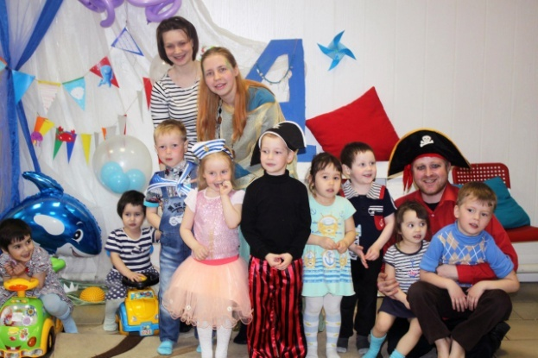
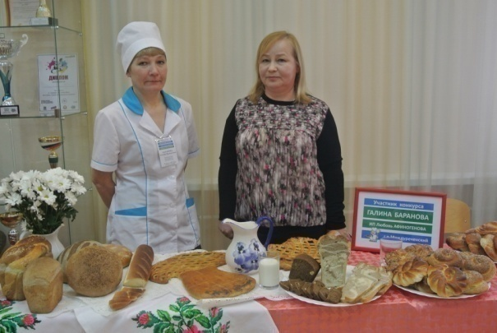
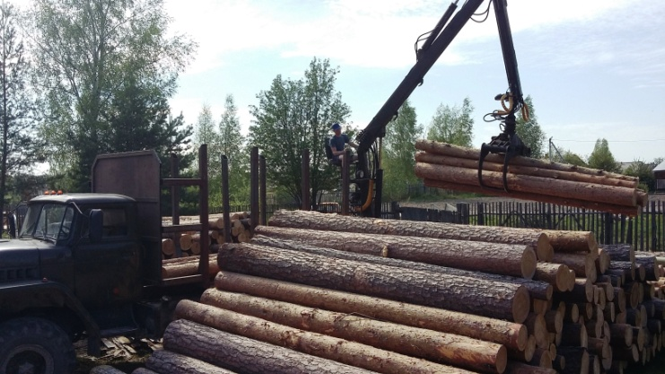
Муниципальная программа «Развитие малого и среднего предпринимательства в Кондинском районе на 2017-2020 годы»
Цель программы:
Повышение роли малого и среднего предпринимательства в экономике Кондинского района
2016
2017
2018
2019
2020
3 748,0
4 557,0
361,40
289,10
289,10
Наименование показателя | 2016 год | 2017 год | проект
 |  |  | 2018 год | 2019 год |  | 2020 год
Количество Субъектов малого и среднего предпринимательства | 1173 | 1179 | 1190 | 1202 |  | 1214
Количество Субъектов получивших финансовую поддержку | 5 | 10 | 10 | 10 |  | 10
Количество рабочих мест созданных Субъектами, получивших финансовую поддержку | 5 | 10 | 10 | 10 |  | 10
Число субъектов малого и среднего предпринимательства на 10 тыс. человек населения | 368,3 | 370,1 | 372,0 | 373,9 |  | 375,8
Доля субъектов малого и среднего предпринимательства, получивших финансовую поддержку | 0,43 | 0,84 | 0,85 | 0,83 |  | 0,83

Slide 26
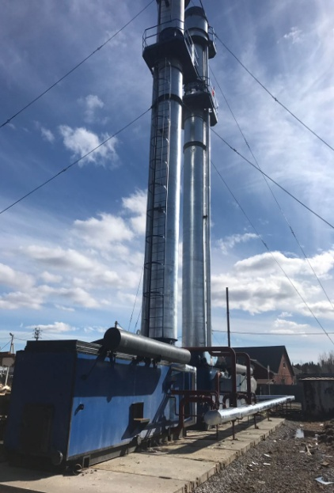
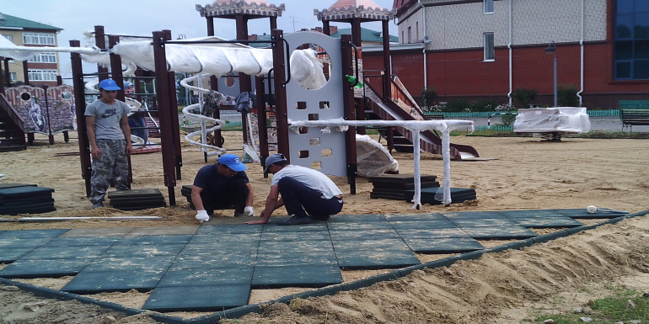
Жилищно-коммунальное хозяйство
2018 год – 286,9 млн. рублей, 2019 год – 266,8 млн. рублей, 2020 год – 253,6 млн. рублей
Приобретение и установку котельной мкр.Нефтяник пгт. Междуреченский 2018 год -23,0 млн. рублей
Приобретение жилья
2018 год - 48,9 млн. рублей
2019 год – 41,4 млн. рублей
2020 год – 41,4 млн. рублей
Подготовка к осенне-зимнему периоду 2018 год -94,4 млн. рублей, 2019 год- 94,4млн. рублей, 2020 год – 94,4 млн. рублей
Мероприятия по формированию современной городской среды по благоустройству дворовых и общественных территорий 2018 год -14,3 млн. рублей

Slide 27
Муниципальная программа «Развитие жилищно-коммунального комплекса и энергетики в Кондинском районе на 2017-2020 годы»
Цель программы:
-Повышение предоставления жилищно-коммунальных услуг;
-Повышение эффективности использования топливно-энергетических ресурсов;
-Реализация единой государственной политики и нормативно-правового регулирования надежности и качества в жилищно-коммунальном комплексе и энергетике.
Наименование показателя | 2016 год | 2017 год | проект
 |  |  | 2018 год | 2019 год | 2020 год
Снижение протяженности ветхих тепловых сетей при ежегодном ремонте сетей | 69,747км. | 67,23км. | 59,66км. | 52,09км. | 44,525км.
Снижение протяженности ветхих водопроводных сетей при ежегодном ремонте сетей | 103,937км | 101,1км. | 96,1км. | 91,1км. | 86,1км.
Увеличение доли населенных пунктов, обеспеченных чистой питьевой водой | 18,5% | 25,,3% | 25,9% | 25,9% | 29,6%
Увеличение доли котельных с использованием энергоэффективного оборудования | 24% | 30,3% | 36,4% | 42,4% | 45%
Снижение протяженности ветхих канализационных сетей при ежегодном ремонте сетей | 24,018км. | 24,0км. | 17,93км. | 11,9км. | 6,63км.
Увеличение доли газифицированных населенных пунктов | 3,7% | 3,7% | 3,7% | 3,7% | 7,4%
Снижение доли водогрейных котлов, требующих замены, отслуживших срок эксплуатации | 3,4% | 6,7% | 10,1% | 13,5% | 17,46%
Увеличение доли новых сетевых насосов вместо отслуживших срок эксплуатации или требующих замены | 46% | 59,5% | 73% | 86,5% | 100%
Обеспечение доли заемных средств в общем объеме капитальных вложений в системы теплоснабжения, водоснабжения, водоотведения и очистки сточных вод | 0% | 0% | 30% | 30% | 30%

Slide 28
Муниципальная программа «Развитие жилищно-коммунального комплекса и энергетики в Кондинском районе на 2017-2020 годы»
План подготовки объектов ЖКХ к работе в осенне-зимний период 2017-2019гг.
Мероприятие | Количество | Стоимость работ, тыс. руб.
Капитальный ремонт ветхих сетей теплоснабжения | 9,058 км | 44 760
Капитальный ремонт ветхих сетей водоснабжения | 11,677 км | 23 762
Ремонт резервуара питьевой воды | 1 ед. | 15 00
Замена и ремонт котлов | 6 ед. | 8 880
Ремонт и замена котельного оборудования (насосы сетевые, трубы дымовые, электрощитовое оборудование) | 0,0 | 15 543
ИТОГО: |  | 94 445

Slide 29
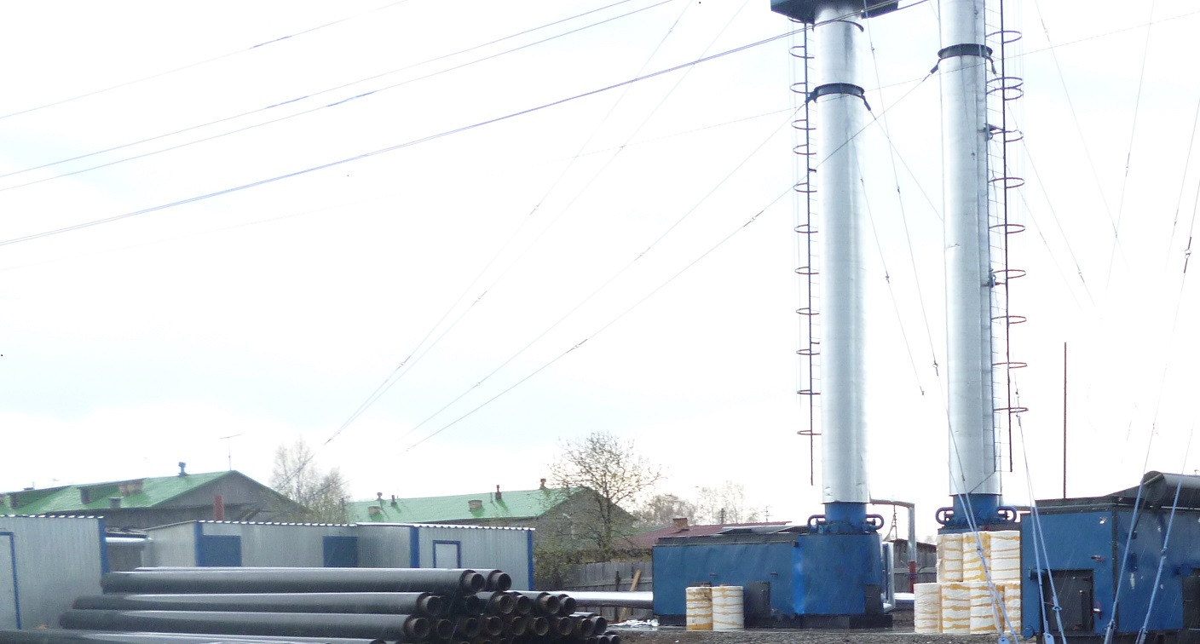
Муниципальная программа «Развитие жилищно-коммунального комплекса и энергетики в Кондинском районе на 2017-2020 годы»
Устройство блочно-модульной твердотопливной котельной установки «Южная» пгт. Междуреченский» (окончание работ по монтажу поставленного в 2017 году оборудования) – 23 млн. рублей.

Slide 30
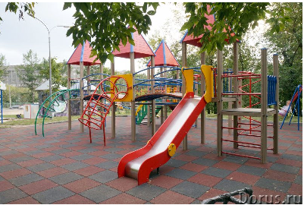
Муниципальная программа «Формирование комфорной городской среды на 2018-2020 годы»
Обустройство: | Центральных скверов, площадей п.Половинки, д. Юмас, д. Ямки, пгт. Мортка;
 | 2) Детских игровых площадок п.Дальний, п.Лиственичный

Slide 31
Муниципальная программа «Обеспечение доступным и комфортным жильем жителей Кондинского района на 2017-2020 годы»
2016
2017
Целями программы являются:
1. Создание условий и механизмов для увеличения объемов жилищного строительства, сохранения предприятий реального сектора экономики Кондинского района;
2. Создание условий, способствующих повышению доступности жилья, улучшение жилищных условий и качества жилищного обеспечения населения Кондинского района;
3. Создание условий для увеличения объемов выпуска современных строительных материалов, изделий и конструкций для жилищного, промышленного строительства.
– 338,5 млн. рублей
– 442,5 млн. рублей
2018
2019
2020
– 418,1 млн. рублей
– 418,1 млн. рублей
– 384,7 млн. рублей
Наименование показателя | 2016 год (отчет) | 2017 год (план) | проект
 |  |  | 2018 год | 2019 год |  | 2020 год
Объем ввода жилья, тыс. кв. м | 17,488 | 15,0 | 15,0 | 15,0 |  | 15,0
Снос ветхого и аварийного, тыс. кв. м | 2,7 | 2,7 | 2,7 | 2,7 |  | 2,7
Количество семей, состоящих на учете на получение жилого помещения на условиях социального найма | 1181 | 968 | 951 | 934 |  | 917
Количество семей, получивших меры государственной поддержки | 178 | 56 | 56 | 56 |  | 56
Увеличение общей площади жилых помещений, приходящихся в среднем на 1 жителя, кв. м | 26,4 | 26,8 | 27,1 | 27,5 |  | 27,8

Slide 32
Образование
2018 год – 1 806,7 млн. рублей, 2019 год – 1 576,0 млн.рублей, 2020 год – 1 529,5 млн.рублей
Субвенции для обеспечения
государственных гарантий на получение образования и осуществления переданных ОМС отдельных государственных полномочий в области образования
Местный бюджет
520,2 млн. руб.
Реализация дошкольными образовательнымиорганизациями основных общеобразовательных программ дошкольного образования
1 286,5 млн. руб.
Реализация основных общеобразовательных программ
Окружной бюджет
855,5 млн. руб.
282,2
млн. руб.
174 806
рублей
на 1 ученика
4 894 ученика
163 216
рублей
на 1 ребенка
1 729 учеников
15 общеобразовательных учреждений
10 учреждений дошкольного образовани
9 учреждений дополнительного образования и 1 учреждение молодежной политики
252,0
млн. рублей

Slide 33
Образование
Достижение целевых показателей, определенных «дорожной картой» в соответствии с Указами Президента РФ от 7 мая 2012 года № 597 «О мероприятиях по реализации государственной социальной политики»
рублей
Общеобразовательные учреждения
56 858,3 52 296,0
67 064,0
2016 год
2017 год
2018 год
рублей
Дошкольные учреждения
45 725,0
58 120,0
49 719,0
2016 год 2017 год
2018 год
рублей
Учреждения дополнительного образования
46 593,2
53 113,0
57 401,3,0
2016 год
2017 год
2018 год

Slide 34
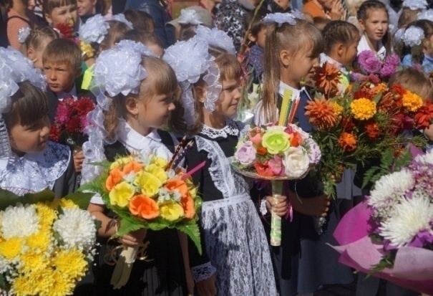
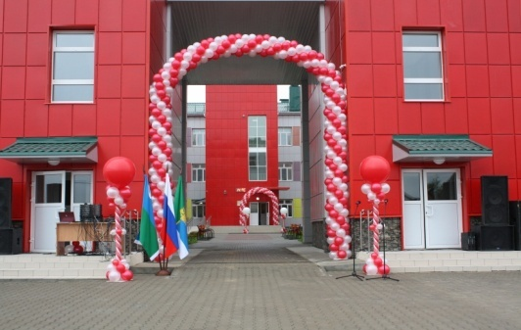
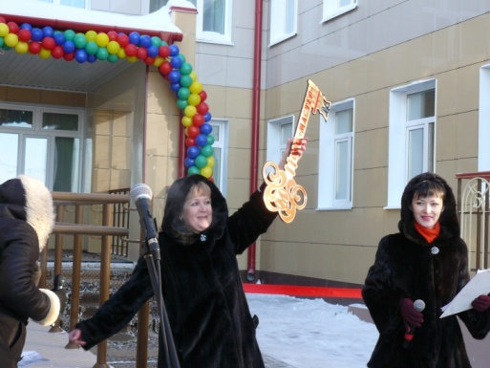
«Развитие образования в Кондинском районе на 2017 – 2020 годы»
«
Цели программы:
Обеспечение доступности качественного образования, соответствующего требованиям инновационного развития экономики, социально-экономического развития Кондинского района, общества и личности;
Создание благоприятных условий жизнедеятельности, обеспечение прав и законных интересов детей
2018
1 643,4 млн. руб.
2019
1 472,0 млн. руб.
2020
1 425,5 млн. руб.
Наименование показателя | 2016 год | 2017 год | проект
 |  |  | 2018 год | 2019 год |  | 2020 год
Количество сданных объектов общеобразовательных организаций, в том числе в составе комплексов (единиц) | 1 | 1 | 0 | 0 |  | 0
Количество сданных объектов дошкольных образовательных организаций, в том числе в составе комплексов (единиц) | 1 | 1 | 1 | 0 |  | 3
Доля детей в возрасте 1-6 лет, получающих дошкольную общеобразовательную услугу и (или) услугу по их содержанию в муниципальных общеобразовательных учреждениях (%) | 74,2 | 74,2 | 74,4 | 74,6 |  | 75
Доля детей, охваченных отдыхом и оздоровлением, (%) | 87 | 85 | 85 | 85 |  | 85
Показатель удовлетворенности населения качеством образовательных услуг (%) | 92 | 76 | 78 | 80 |  | 85

Slide 35
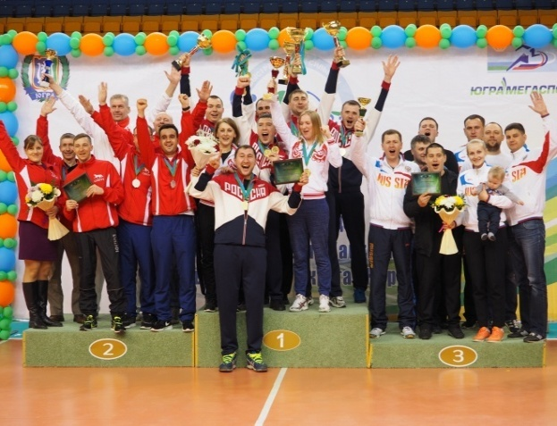
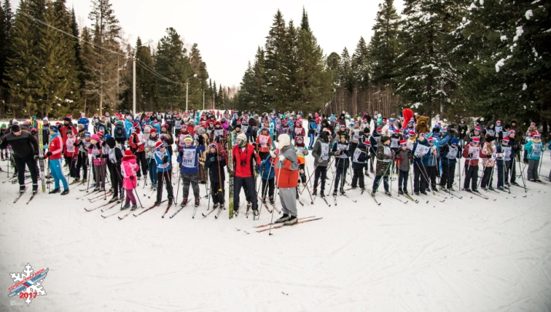
«Развитие физической культуры и спорта в Кондинском районе на 2017-2020 годы»
2017
141,4 млн. руб.
Цель программы
Обеспечение возможности жителям Кондинского района систематически заниматься физической культурой и спортом
2018
138,5 млн. руб.
2019
99,6 млн. руб.
2020
99,6 млн. руб.
2016 год
Ежегодная Спартакиада трудящихся Кондинского района
Спартакиада среди пришкольных лагерей, соревнования в честь празднования дня физкультурника
Спартакиада муниципальных служащих
Всероссийский день бега «Кросс Нации»
Спартакиада городов и районов автономного округа
3,0 млн. руб.
2017 год
2,1 млн. руб.
2018 год
1,5 млн. руб.
«Спортивная элита года»,
«Лыжня России»,
Спартакиада семейных команд «Мама, папа, я –
спортивная семья»,
Спартакиада среди детей дошкольных бразовательных
учреждений Кондинского района,

Slide 36
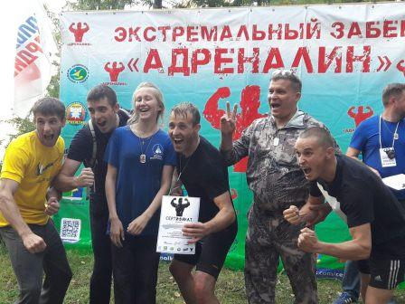
Молодежь Кондинского района на 2017-2020 годы
2018
12 ,2 млн. руб.
2019
9,3 млн. руб.
2020
9,3 млн. руб.
Цель программы:
Повышение эффективности реализации молодежной политики в интересах инновационного социально ориентированного развития Кондинского района
Наименование показателя |  | 2017 год | проект
 |  |  | 2018 год | 2019 год | 2020 год
Количество молодых людей, занимающихся волонтерской и добровольческой деятельностью (чел.) |  | 151 | 161 | 171 | 181
Количество молодых людей, принимающих участие в мероприятиях, направленных на формирование системы развития талантливой и инициативной молодежи |  | 320 | 325 | 330 | 335
Количество молодых людей, принимающих участие в мероприятиях, направленных на вовлечение молодежи в инновационную, предпринимательскую деятельность |  | 720 | 725 | 730 | 735
Количество молодых людей, принимающих участие в мероприятиях, направленных на гражданское и патриотическое воспитание молодежи |  | 1560 | 1565 | 1570 | 1575
Количество молодежи воспользовавшейся услугами немуниципальных некоммерческих организаций |  | 50 | 55 | 60 | 65

Slide 37
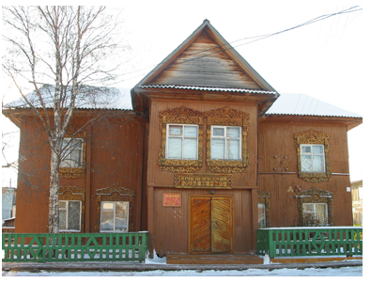
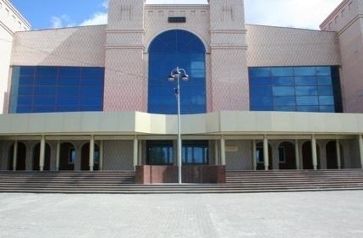
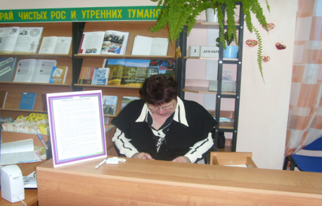
Культура и кинематография
2018 год – 262,9 млн. рублей, 2019 год – 90,4 млн.рублей, 2020 год – 91,9 млн. рублей
2016 год
2 196,8 тыс. руб.
2017 год
1 460,1 тыс. руб.
2018 год
3 185,1 тыс. руб.
Культурно-массовые мероприятия
Районный конкурс «Юный музыкант»
Конкурс вокального искусства «Кондинские роднички»
Районный фестиваль хоров ветеранов «Не стареют душой ветераны»
Организация и проведение конкурса на соискание грантов в област
и культуры и искусства «От культурного проекта к социальному результату»
Организация и проведение конкурса на соискание премии «Признание» в области культуры и искусства
«Каждый день лета как праздник»
Районный конкурс развлекательно-игровых программ «Дед Мороз»

Slide 38
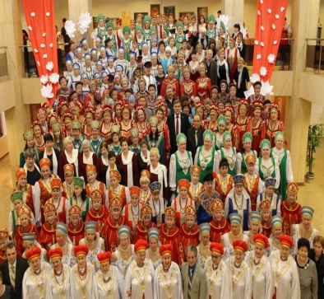
Муниципальная программа «Развитие культуры и туризма в Кондинском районе на 2017 – 2020 годы»
«
Финансовые затраты на реализацию программы:
2017 год – 213,5 млн. рублей;
2018 год – 319,7 млн. рублей, из них « Подготовка и
проведение празднования в 2018 году 95-летия образования Кондинского района» - 2,2 млн. рублей;
2019 год - 126,2 млн. рублей
2020 год - 127,8 млн. рублей
Цель программы:
Реализация стратегической роли культуры как духовно-нравственного развития личности, фактора обеспечения социальной стабильности и консолидации общества, а также развитие туризма для приобщения граждан к культурному и природному наследию.
№ п/п | Наименование показателя | Базовый показатель на начало реализации муниципальной программы | 2017 год | проект
 |  |  |  | 2018 год | 2019 год | 2020 год
1 | Увеличение библиотечного фонда на 1000 жителей (экз.) | 7500 | 7760 | 7770 | 7780 | 7800
2 | Сохранение посещаемости музеев на 1 жителя в год | 0,3 | 0,3 | 0,3 | 0,3 | 0,3
3 | Увеличение численности участников культурно-досуговых мероприятий (%, по отношению к предыдущему году) | 6,8 | 7,1 | 7,2 | 7,2 | 7,2
4 | Сохранение доли детей, привлекаемых к участию в творческих мероприятиях, от общего числа детей, (%) | 17 | 17 | 17 | 17 | 17
5 | Увеличение соотношения среднемесячной заработной платы работников учреждений культуры к среднемесячному доходу от трудовой деятельности по Ханты-Мансийскому автономному округу – Югре, (%) | 54,0 | 97,0 | 98,0 | 98,0 | 98,0
6 | Доля средств бюджета муниципального района, выделяемых немуниципальным организациям, в том числе социально ориентированным некоммерческим организациям, на предоставление услуг (работ) в общем объеме средств бюджета муниципального образования Кондинский район, выделяемых на предоставление услуг в сфере культуры от 0% до 15% (нарастающим итогом) | 0 | 10 | 15 | 15 | 15

Slide 39
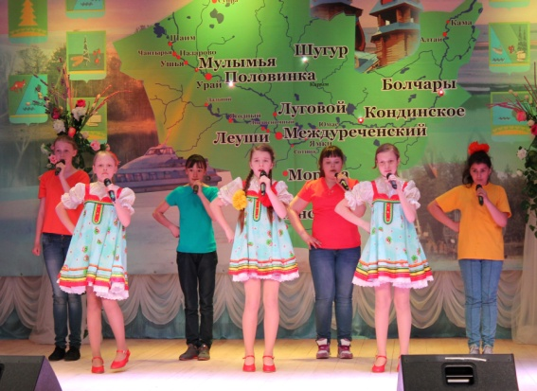
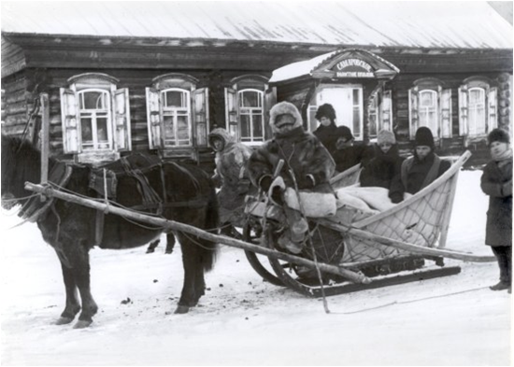
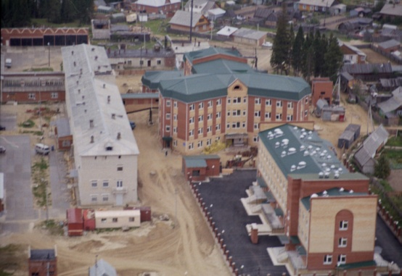
Мероприятия связанные с подготовкой и проведением празднования в 2018 году 95-летия образования Кондинского района
Финансовые затраты на 2018 год:
2 185 тыс. рублей
Кондинский район образован 12 ноября 1923 года постановлением Всесоюзного Центрального Исполнительного Комитета. Территория района составляет 55 000 км². Кондинский район стал первооткрывателем большой нефти. По заготовке дикоросов район традиционно занимает первое место в округе. Уделяется большое внимание развитию традиционного хозяйствования. В последние годы идет интенсивное социально-экономическое развитие района. Построены и введены в эксплуатацию учреждения образования, культуры, спорта, здравоохранения. Большое внимание уделяется благоустройству поселков, архитектурному облику строящихся объектов
Наименование мероприятия | дата проведения
Открытие года празднования Кондинского района | 10 марта 2018 года
Цикл мероприятий | в течение 2018 года не менее 59 мероприятий, 5 500 принявших участие в организации мероприятий
Закрытие года | 12 ноября 2018 года

Slide 40
Культура и кинематография
Достижение целевых показателей, определенных «дорожной картой» в соответствии с Указом Президента РФ от 7 мая 2012 года
№597 «О мероприятиях по реализации государственной социальной политики»
Учреждения культуры
42 232,9
рублей
49 155,8
31 872,2 113,8
2016 год
2017 год
2018 год

Slide 41
Социальная политика
2018
2019
2020
22,7
24,5
24,5
24,5
Компенсация части родительской платы за присмотр и уход за детьми
млн. рублей
27,8
24,1
22,1
Предоставление жилых помещений детям- сиротам и детям, оставшимся без попечения родителей
млн. рублей
94,3
95,7
97,1
Дополнительные меры социальной поддержки
усыновителям, приемным родителям
млн. рублей
Улучшение жилищных условий граждан, ветеранов боевых действий, инвалидов, семей, имеющих детей-инвалидов; граждан, проживающих в сельской местности, в том числе молодых семей и молодых специалистов
15,3
17,7
17,7
млн. рублей
10,1
8,1
8,1
Дополнительное пенсионное обеспечение за
выслугу лет

Slide 42
Социальная поддержка отдельных категорий граждан Кондинского района на 2018-2020 годы
Цель программы:
Обеспечение доступности и качества предоставления социальных гарантий для отдельных категорий граждан, проживающих в Кондинском районе
2018 год
2019 год
2020 год
105,3 млн. руб.
106,8 млн. руб.
108,1 млн. руб.
Наименование показателя | Ед. измер. | Базовый показатель на начало реализации программы | Значения показателя по годам (проект)
 |  |  | 2018 год | 2019 год |  | 2020 год
Доля детей-сирот и детей, оставшихся без попечения родителей, устроенных на семейные формы воспитания (от числа детей-сирот и детей, оставшихся без попечения родителей, выявленных в течение отчетного периода) | % | 93,3 | 93,3 | 93,3 |  | 100
Количество отмененных решений о передаче детей-сирот и детей, оставшихся без попечения родителей, на воспитание в семьи граждан Российской Федерации | Ед. | 5 | 3 | 2 |  | 2
Доля детей, оставшихся без попечения родителей, (от общей численности детского населения Кондинского района) | % | 3,6 | 3,6 | 3,6 |  | 3,6

Slide 43
Финансовая помощь, оказываемая городским и сельским поселениям Кондинского района на 2017-2020 годы годы (в тыс. рублей)

Slide 44
Районный фонд финансовой поддержки поселений на 2018-2020 годы (тыс. рублей)
РФФПП
2018 – 267 228,5
2019 – 267 228,5
2020 – 267 228,5
Собственные средства
2018 – 107 388,9
2019 – 105 736,5
2020 – 105 736,5
Субсидия из бюджета автономного округа на формирование РФФПП
2018 – 105 401,8
2019 – 107 054,2
2020 – 107 054,2
Субвенция на выравнивание поселений из окружного бюджета
2018 – 54 437,8
2019 – 54 437,8
2020 – 54 437,8

Slide 45
Структура источников финансирования дефицита бюджета
 |  |  |  |  | тыс.рублей
Источники внутреннего финансирования дефицита бюджета | 2016 год | 2017 год | 2018 год | 2019 год | 2020 год
Получение кредитов от кредитных организаций бюджетами муниципальных районов в валюте Российской Федерации | 0,0 | 0,0 | 0,00 | 0,00 | 0,00
Погашение бюджетами муниципальных районов кредитов от кредитных организаций в валюте Российской Федерации | -21 826,0 | 0,0 | 0,00 | 0,00 | 0,00
Получение бюджетных кредитов от других бюджетов бюджетной системы Российской Федерации бюджетами муниципальных районов в валюте Российской Федерации | 117 779,1 | 45 216,9 | 99 633,6 | 63 633,6 | 63 633,6
Погашение бюджетами муниципальных районов кредитов от других бюджетов бюджетной системы Российской Федерации в валюте Российской Федерации | -186 886,7 | -42 865,6 | -83 591,7 | -99 633,6 | -63 633,6
Средства от продажи акций и иных форм участия в капитале, находящихся в собственности муниципальных районов | 0,00 | 0,0 | 0,0 | 0,0 | 0,0
Возврат бюджетных кредитов, предоставленных юридическим лицам из бюджетов муниципальных районов в валюте Российской Федерации | 42 606,2 | 42 865,6 | 64 906,1 | 99 948,0 | 63 948,0
Предоставление бюджетных кредитов юридическим лицам из бюджетов муниципальных районов в валюте Российской Федерации (досрочный завоз) | -42 644,5 | -45 216,9 | -63 633,6 | -63 633,6 | -63 633,6
Изменение остатков средств на счетах по учету средств бюджета | 77 238,4 | 0,00 | 0,00 | 314,4 | 314,4
Всего источников внутреннего финансирования дефицита бюджета | -13 733,5 | 0,00 | 17 314,4 | 0,00 | 0,00

Slide 46
Объем муниципального долга на 2015-2020 годы (тыс. рублей)

Slide 47
Использование механизмов инициативного бюджетирования при формировании бюджета района на 2018 -2020 годы
Инициативное бюджетирование - это совокупность разнообразных, основанных на гражданской инициативе практик по решению вопросов местного значения при непосредственном участии граждан в определении и выборе объектов расходования бюджетных средств, последующем контроле за реализацией отобранных проектов, а также в виде трудового участия и материальных (финансовых) взносов.
Одновременно с этим, инициативное бюджетирование - это механизм определения приоритетов в расходовании бюджетных средств с участием инициативных групп граждан.
В бюджете Кондинского района на 2018-2020 годы на реализацию проектов инициативного бюджетирования за счет средств бюджета автономного округа предусмотрены иные межбюджетные трансферты на содействие развитию исторических и иных местных традиций (приуроченные к юбилейным датам населенных пунктов)
2018 год – 0,0 тыс. рублей
2019 год – 1 500,0 тыс. рублей
2020 год – 1 500,0 тыс. рублей
Всем муниципальным образованиям Кондинского района рекомендовано разработать муниципальные правовые акты, учитывающие элементы инициативного бюджетирования при формировании расходных обязательств местного бюджета на 2018-2020 годы. Основные направления проектов инициативного бюджетирования, как правило это: благоустройство дворовых территорий, общественных территорий, памятных мест, детских и спортивных площадок, мест массового отдыха, тротуаров, ремонт дорог, элементов улично-дорожной сети

Slide 48
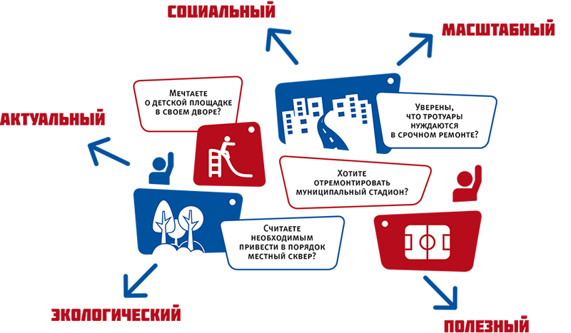
Проекты, реализуемые в рамках инициативного бюджетирования Представленные на рассмотрение проекты должны затрагивать актуальные проблемы поселения, быть социально ориентированными, приносить пользу максимальному количеству жителей либо иметь выраженную экологическую направленность. При этом учитывается возможность привлечения к реализации проекта населения, частных предпринимателей, местных организаций, а также количество созданных в рамках реализации проекта рабочих мест.

Slide 49
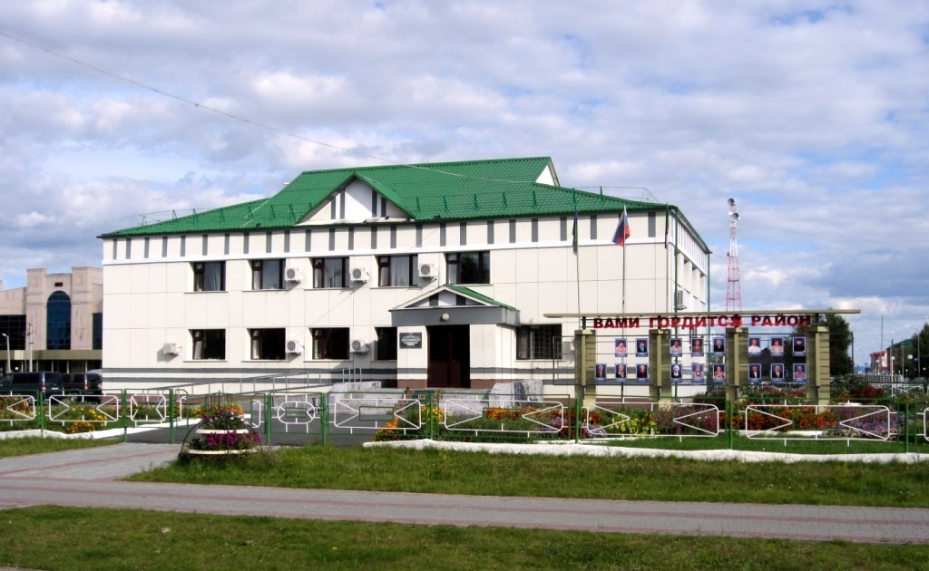
Информация подготовлена Комитетом по финансам и налоговой политике администрации Кондинского района
Адрес: 628200, Тюменская область, Кондинский район,
пгт. Междуреченский, ул. Титова 24
Электронная почта приемной: кomfinkonda@bk.ru
Телефон приемной: (34677) 32-004
Факс: (34677) 32-004
Режим работы:
Понедельник - пятница с 8:30 до 17:12.
Перерыв с 12:00 до 13:30
Выходные дни: суббота, воскресенье

Slide 50
Спасибо за внимание!

